Slide 1
Гений русской поэзии -
Александр Сергеевич Пушкин
Презентацию подготовила
Хужина Г.А. – учитель начальных классов

Slide 2
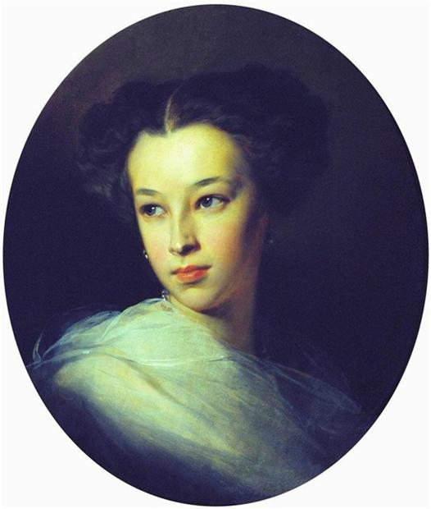
Александр Сергеевич Пушкин родился 6 июня 1799 года в Москве. Отец, Сергей Львович, принадлежал к небогатому, но старинному дворянскому роду. Мать, Надежда Осиповна, была внучкой Ибрагима Ганнибала – знаменитого «арапа Петра Великого». У Александра Сергеевича были старшая сестра Ольга и младший брат Лев.

Slide 3
Арап Петра Великого
Родоначальник громкой фамилии (Ибрагим Ганнибал, после крещения – Абрам Петрович Ганнибал) был привезён из жаркой Турции в холодный Санкт-Петербург подданными царя Петра Первого.

Slide 4
Дядя Пушкина, Василий Львович, был известным поэтом своего времени, знал несколько языков. Он оказал большое влияние на маленького Александра.

Slide 5
В доме Пушкиных часто устраивались литературные и музыкальные вечера, в которых маленький Александр с восторгом принимал участие. Воспитывали его французы – гувернёры, он рано выучился читать и уже в детстве начал писать стихи, правда, по-французски.

Slide 6
Летние месяцы Александр Сергеевич проводил у любимой бабушки Марьи Алексеевны под Москвой.

Slide 7
Общение с няней, Ариной Родионовной, подарило много впечатлений юному Пушкину. Она не была обучена грамоте. Её руки были привычны к веретену, а не к перу. Эта была «старушка бедная» с богатой душой, первая муза поэта. К своей няне Пушкин испытывал особую привязанность. Она знала великое множество русских народных песен, сказок и была замечательной рассказчицей. Возможно, одна из них натолкнула его на создание известной «Сказки о царе Салтане…»

Slide 8
Александр Сергеевич с любимой няней Ариной Родионовной.

Slide 9
В 31 год Пушкин женился на Наталье Николаевне Гончаровой. Радость и счастье отразились на творчестве поэта. Осенью в тот же год Пушкин отправляется по делам в Болдино, где его на три месяца задерживают холерные карантины. Эта первая "болдинская осень" стала наивысшей точкой его творчества, было написано множество прекрасных произведений, например "Сказка о попе и работнике его Балде"! Была в жизни Александра Сергеевича и вторая "болдинская осень", через 3 года, когда на обратном пути с Волги и Урала Пушкин вновь заехал в имение. Большое количество великих произведений подарил читателю автор в этот период, например "Сказка о рыбаке и рыбке" и "Осень"! Еще через 3 года поэт начинает издавать журнал "Современник".

Slide 10
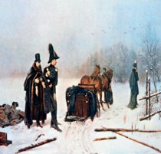
У Пушкина были не только друзья, но и враги. Они начинают распространять анонимные письма, оскорбительные для чести жены поэта и его самого. В результате произошло открытое столкновение Пушкина с поклонником его жены, французским эмигрантом Дантесом, и утром 8 февраля в предместье Петербурга, на Черной речке, состоялась дуэль. Пушкин был ранен в живот и через двое суток умер.

Slide 11
Гибель поэта стала национальной трагедией. Однако вклад пушкинского гения в русскую литературу поистине бесценен. Творческим завещанием великого поэта осталось его стихотворение "Я памятник себе воздвиг нерукотворный...". Именно эти строки выбиты на пьедестале одного из памятников Пушкину в Санкт-Петербурге.

